Slide 1
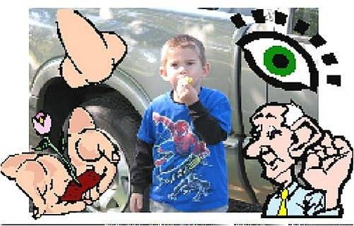
MOJIH 5 ČUTOV

Slide 2
Izberi vprašanje
1
2
3
4
5
6
7
8
9
10
11
12
13
14
15
16
17
18
19
20

Slide 3
1. vprašanje
Naštej vsa čutila.

Slide 4






In odgovor je…
oko, čutilo za vid
uho, čutilo za sluh
jezik, čutilo za okus
nos, čutilo za voh
koža, čutilo za spoznavanje okolja

Slide 5
2. vprašanje
Kaj zaznavamo z očmi?

Slide 6

In odgovor je…
Svetlobo,
barvo,
obliko,
velikost in
oddaljenost predmetov.

Slide 7
3. vprašanje
Iz česa je sestavljeno čutilo za vid?

Slide 8
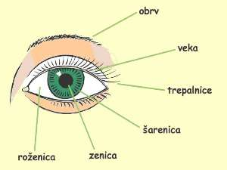
In odgovor je…

Slide 9
4. vprašanje
Kdaj vidimo?

Slide 10
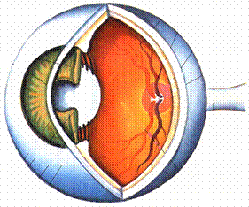
In odgovor je…
Ko sporočila po vidnem živcu prispejo v možgane.

Slide 11
5. vprašanje
Kako je sestavljeno čutilo za sluh?

Slide 12
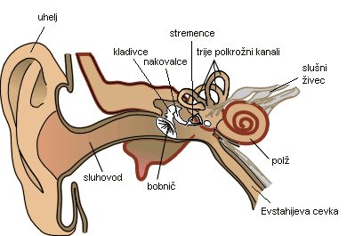
In odgovor je…
Zunanje uho (uhelj),
srednje uho in
notranje uho

Slide 13
6. vprašanje
Zakaj imamo dve ušesi?
Ali je uho samo čutilo za sluh?

Slide 14
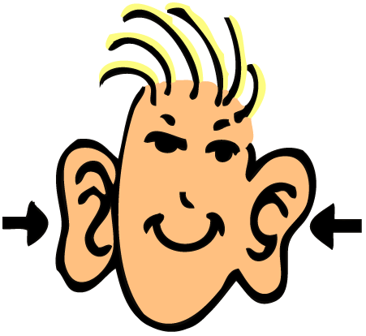
In odgovor je…
Da slišimo, od kod prihaja zvok.
Ne, je tudi organ za ravnotežje.

Slide 15
7 . vprašanje
Kaj slišimo iz naše okolice?

Slide 16
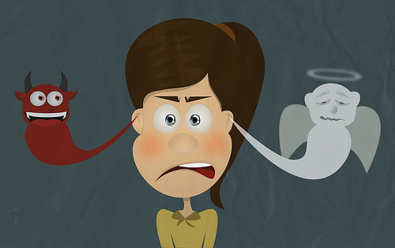
In odgovor je…
Nizke,
visoke,
glasne in
tihe glasove.

Slide 17
8. vprašanje
Kaj zaznavamo z jezikom in na katerih delih jezika?

Slide 18
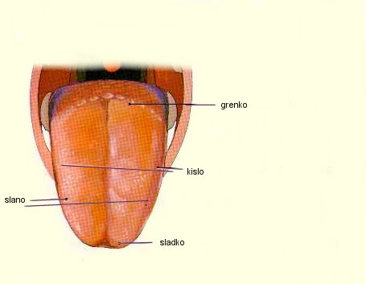
In odgovor je…
Okus:
sladko,
slano,
kislo in
grenko.

Slide 19
9 . vprašanje
Ali z jezikom samo okušamo?

Slide 20
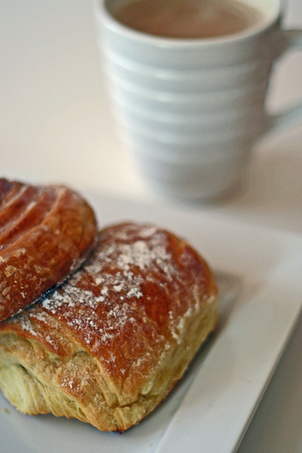
In odgovor je…
Ne, z jezikom tudi tipamo in zaznavamo, kakšna je hrana na otip in kako topla je.

Slide 21
10. vprašanje
Katere naloge ima še jezik?

Slide 22
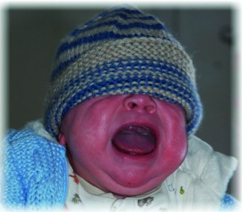
In odgovor je…
Premika hrano po ustih,
pomaga pri požiranju,
sodeluje pri nastajanju glasov.

Slide 23
11. vprašanje
Kaj zaznavamo z nosom?

Slide 24
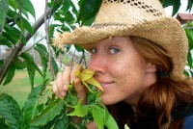
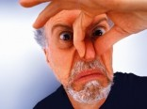
In odgovor je…
Različne vonjave:
dišave in
smrad.

Slide 25
12. vprašanje
Kdaj in zakaj ne zaznamo vonja?

Slide 26
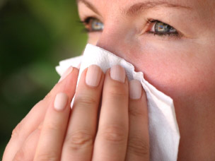
In odgovor je…
Ko smo prehlajeni, ker nam sluz v nosu prekrije vohalne čutnice.

Slide 27
13. vprašanje
Voh nam tudi pomaga, da se izognemo nekaterim nevarnostim. Naštej jih nekaj.

Slide 28
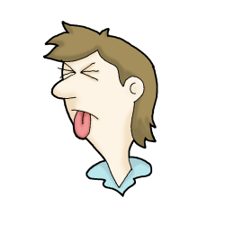
In odgovor je…
Slab vonj nas opozori na pokvarjeno hrano in nekatere strupene pline,
po vonju dima zaznamo nevarnost požara.

Slide 29
14. vprašanje
Kateri je največjo organ našega telesa?
Kaj je njegova naloga?

Slide 30
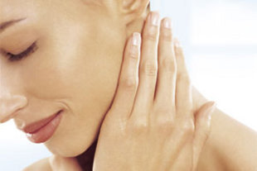
In odgovor je…
Koža naše telo ščiti pred škodljivimi vplivi iz okolja,
sodeluje pri uravnavanju naše telesne temperature
skrbi, da se naše telo ne izsuši.

Slide 31
15. vprašanje
Kaj zaznavamo s kožo?

Slide 32
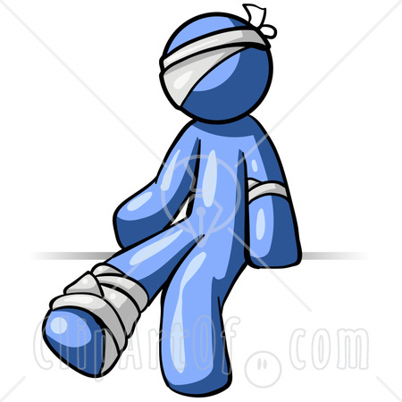
In odgovor je
Dotik,
pritisk,
bolečino in
temperaturo.

Slide 33
16. vprašanje
Kje je največ čutnic, občutljivih za dotik?

Slide 34
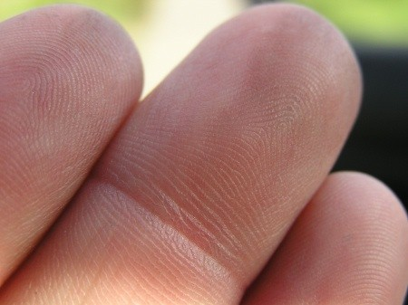
In odgovor je…
Na konicah prstov, dlaneh in podplatih.

Slide 35
17. vprašanje
Na kaj nas opozori bolečina?

Slide 36
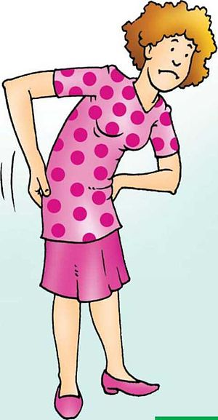
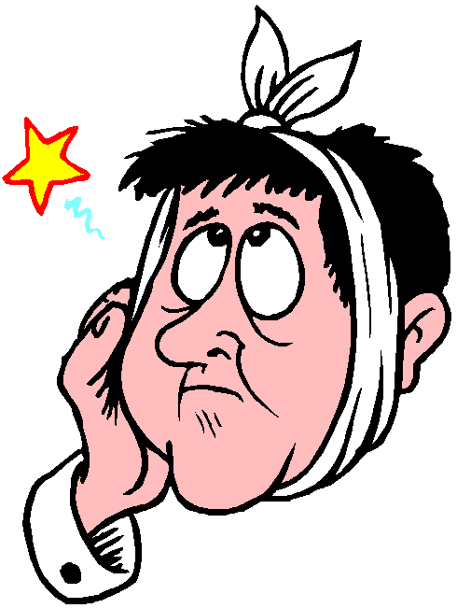
In odgovor je…
Da je nekaj nevarno ali škodljivo za naše telo.

Slide 37

18. vprašanje
Kakšno nalogo imajo možgani, živci in hrbtenjača v našem telesu?

Slide 38

In odgovor je…
Uravnavajo in usklajujejo delovanje našega telesa.

Slide 39
19. vprašanje
Naštej nekaj centrov, ki jih imamo v možganih.

Slide 40
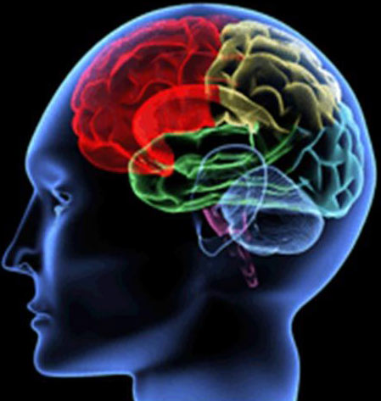
In odgovor je…
Center za vid, sluh, okus, vonj, govor, tip, gibanje, dihanje, ustvarjalnost, jezik,ritem, logiko,…

Slide 41
20. vprašanje
Kaj lahko povzroči škodljive spremembe v naših možganih ?

Slide 42

In odgovor je…
Prekomerno uživanje alkohola,
droge,
nekatera zdravila,
nikotin,…

Slide 43
Opomba :
Fotografije, slike in določeni deli besedila so intelektualna last avtorjev. Moja vloga je bila v zbiranju in oblikovanju gradiva za osnovnošolsko uporabo.
Ajdovščina, 11.3.2010
Klavdija Štrancar
Viri:
Učbenik Naravoslovje in tehnika 4, 2006. Ljubljana, založba Rokus
Internetna gradiva

